Slide 1



UNIVERSIDAD NACIONAL AUTÓNOMA DE MÉXICO.
FACULTAD DE ECONOMÍA.
CADEC N° 7 TINF 12
EL MODELO: ONUDI-MÉXICO-NAFINSA, EMPLEADO EN LA EVALUACIÓN DE PROYECTOS DE LAS PYMEX.
TEMA N° 7
AUTOR: DR. JAIME MANUEL ZURITA CAMPOS.
CAPTURADO EN POWER POINT AVANZADO POR (6.62 MB):
LÓPEZ, MARTHA. N° DE LISTA: 20. N° DE CUENTA: 411047278.
CIUDAD UNIVERSITARIA, MÉXICO, D.F. DICIEMBRE DEL 2013.

Slide 2




El modelo: ONUDI-México-NAFINSA¹, empleado en la evaluación de proyectos de las PYMEX.
Cálculo de las variables que intervienen en los precios de sombra en el modelo de la ONUDI-México-NAFINSA².
La metodología de la ONUDI, requiere de la siguiente información, para hacer una estimación de los precios de sombra de la I_{s} y de la mano de obra $L_{s}$.
Zurita Campos Jaime Manuel.

Slide 3


Las variables se calcularán en el siguiente orden:
S_{i} = Propensión marginal a ahorrar.
y_{i} = Relación marginal $R_{M }\left({VA}/{K_{Bruto}}\right)$
w_{i} = Sueldo promedio industrial (bruto, anual).
z_{i} = Productividad marginal de la mano de obra (en toda la Ecomex u otra).
i_{n} = Tasa social de descuento (normativa, la asigna el gobierno).
l_{i} = Relación marginal $R_{M }\left({VMDO}/{K_{Bruto}}\right)$
López, Martha.

Slide 4

El precio de sombra de la inversión (I_{s}).
Definición: Se entiende como precio de sombra de la inversión I_{s} del sector industrial, el aumento del valor presente neto del consumo agregado que la sociedad obtiene al incrementar la inversión, en ese sector, en una unidad de capital.
Zurita Campos Jaime Manuel.

Slide 5
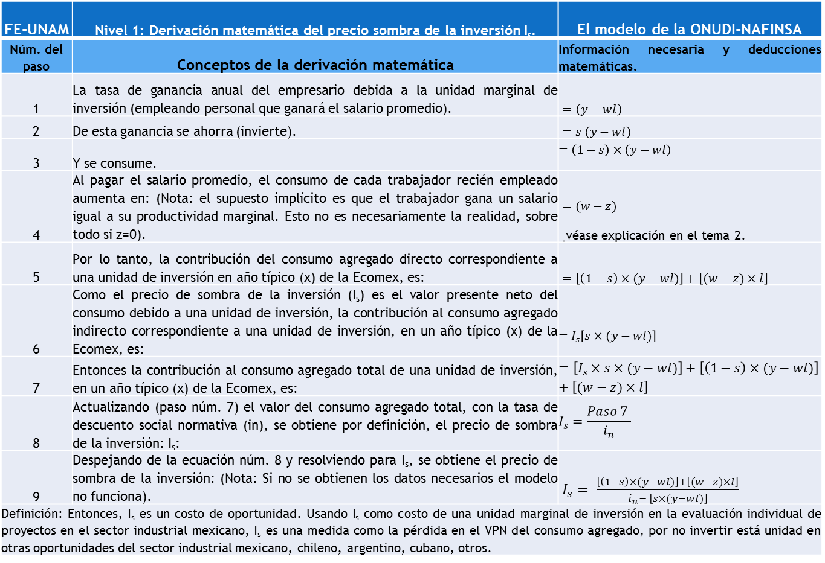
Cuadro 1: Derivación matemática del precio sombra de la inversión I_{s}.
FE-UNAM | Nivel 1: Derivación matemática del precio sombra de la inversión I_{s}. | El modelo de la ONUDI-NAFINSA
Núm. del paso | Conceptos de la derivación matemática | Información necesaria y deducciones matemáticas.
1 | La tasa de ganancia anual del empresario debida a la unidad marginal de inversión (empleando personal que ganará el salario promedio). | $=\left(y−wl\right)$
2 | De esta ganancia se ahorra (invierte). | $=s \left(y−wl\right)$
3 | Y se consume. | $$=\left(1−s\right)×\left(y−wl\right)$$
4 | Al pagar el salario promedio, el consumo de cada trabajador recién empleado aumenta en: (Nota: el supuesto implícito es que el trabajador gana un salario igual a su productividad marginal. Esto no es necesariamente la realidad, sobre todo si z=0). | $=(w−z)$ ͢ véase explicación en el tema 2.
5 | Por lo tanto, la contribución del consumo agregado directo correspondiente a una unidad de inversión en año típico (x) de la Ecomex, es: | $=\left[\left(1−s\right)×(y−wl)\right]+\left[(w−z)×l\right]$
6 | Como el precio de sombra de la inversión (I_{s}) es el valor presente neto del consumo debido a una unidad de inversión, la contribución al consumo agregado indirecto correspondiente a una unidad de inversión, en un año típico (x) de la Ecomex, es: | $$=I_{s}\left[s×(y−wl)\right]$$
7 | Entonces la contribución al consumo agregado total de una unidad de inversión, en un año típico (x) de la Ecomex, es: | $$=\left[I_{s}×s×(y−wl)\right]+\left[\left(1−s\right)×(y−wl)\right]+\left[(w−z)×l\right]$$
8 | Actualizando (paso núm. 7) el valor del consumo agregado total, con la tasa de descuento social normativa (in), se obtiene por definición, el precio de sombra de la inversión: I_{s}: | $$I_{s}=\frac{Paso 7 }{i_{n}}$$
9 | Despejando de la ecuación núm. 8 y resolviendo para I_{s}, se obtiene el precio de sombra de la inversión: (Nota: Si no se obtienen los datos necesarios el modelo no funciona). | $I_{s}= \frac{\left[\left(1−s\right)×(y−wl)\right]+\left[(w−z)×l\right]}{i_{n}− \left[s×(y−wl)\right]}$
Definición: Entonces, I_{s} es un costo de oportunidad. Usando I_{s} como costo de una unidad marginal de inversión en la evaluación individual de proyectos en el sector industrial mexicano, I_{s} es una medida como la pérdida en el VPN del consumo agregado, por no invertir está unidad en otras oportunidades del sector industrial mexicano, chileno, argentino, cubano, otros.
López, Martha.

Slide 6
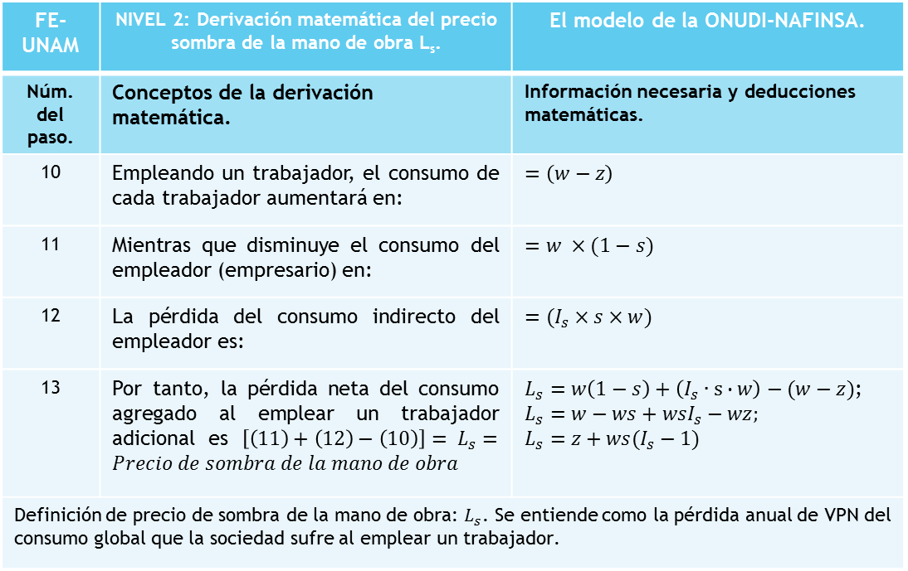
Cuadro 2: Derivación matemática del precio sombra de la mano de obra L_{s}.
FE-UNAM | NIVEL 2: Derivación matemática del precio sombra de la mano de obra L_{s}. | El modelo de la ONUDI-NAFINSA.
Núm. del paso. | Conceptos de la derivación matemática. | Información necesaria y deducciones matemáticas.
10 | Empleando un trabajador, el consumo de cada trabajador aumentará en: | $$=\left(w−z\right)$$
11 | Mientras que disminuye el consumo del empleador (empresario) en: | $$=w ×(1−s)$$
12 | La pérdida del consumo indirecto del empleador es: | $$=(I_{s}×s×w)$$
13 | Por tanto, la pérdida neta del consumo agregado al emplear un trabajador adicional es $\left[\left(11\right)+\left(12\right)−\left(10\right)\right]= L_{s}=Precio de sombra de la mano de obra$ | $L_{s}=w\left(1−s\right)+\left(I_{s}∙s∙w\right)−(w−z)$; $$L_{s}=w−ws+wsI_{s}−wz;$$ $$L_{s}=z+ws(I_{s}−1)$$
Definición de precio de sombra de la mano de obra: $L_{s}$. Se entiende como la pérdida anual de VPN del consumo global que la sociedad sufre al emplear un trabajador.
Zurita Campos Jaime Manuel.

Slide 7
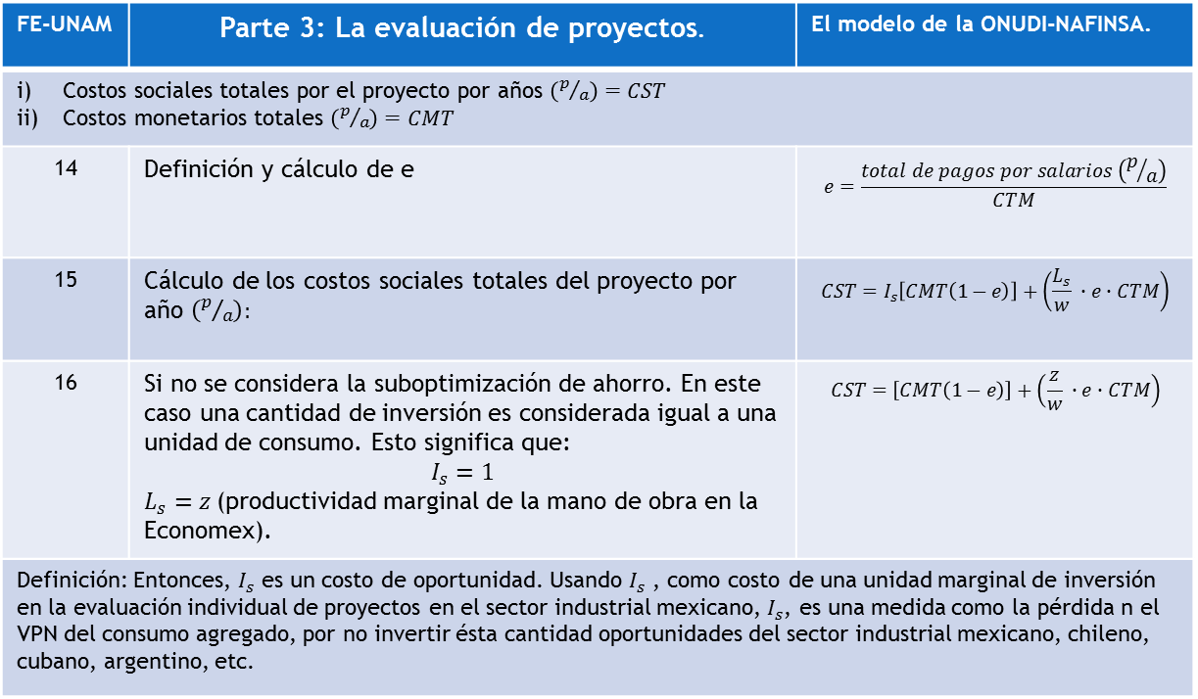
Cuadro 3: La evaluación de proyectos.
FE-UNAM | Parte 3: La evaluación de proyectos. | El modelo de la ONUDI-NAFINSA.
Costos sociales totales por el proyecto por años $\left(p/a\right)=CST$ Costos monetarios totales $\left(p/a\right)=CMT$
14 | Definición y cálculo de e | $$e=\frac{total de pagos por salarios \left(p/a\right)}{CTM}$$
15 | Cálculo de los costos sociales totales del proyecto por año $\left(p/a\right):$ | $$CST=I_{s}\left[CMT\left(1−e\right)\right]+\left(\frac{L_{s}}{w} ∙e∙CTM\right)$$
16 | Si no se considera la suboptimización de ahorro. En este caso una cantidad de inversión es considerada igual a una unidad de consumo. Esto significa que: $$I_{s}=1$$ $L_{s}=z$(productividad marginal de la mano de obra en la Economex). | $$CST=\left[CMT\left(1−e\right)\right]+\left(\frac{z}{w} ∙e∙CTM\right)$$
Definición: Entonces,$I_{s}$ es un costo de oportunidad. Usando $I_{s}$ , como costo de una unidad marginal de inversión en la evaluación individual de proyectos en el sector industrial mexicano, $I_{s}$, es una medida como la pérdida n el VPN del consumo agregado, por no invertir ésta cantidad oportunidades del sector industrial mexicano, chileno, cubano, argentino, etc.
López, Martha.

Slide 8

Análisis de los precios de sombra para la economía mexicana (ECOMEX). Un ejemplo didáctico ilustrativo.
Sinopsis:
El cálculo de los precios de sombra de la inversión y de la mano de obra para la industria grande y pequeña/mediana – utilizando distintas tasas asociadas de descuento (i)- se presenta más adelante.
Zurita Campos Jaime Manuel.

Slide 9


Posteriormente se realizara un análisis de sensibilidad utilizando, a título de ejemplo, los siguientes valores hipotéticos de las variables necesarias (estos valores se aproximan a los valores estimados, en el tema 2 de este capítulo, para el subsector pequeña/mediana industria):
$$s=0.3$$
$$y= 0.6$$
$$l=0.00003$$
$$w=70,000 pesos por año \left(p/a\right)$$
$$z=0$$
López, Martha.

Slide 10


Los precios de sombra se calculan a distintas tasas sociales de descuento, aumentando un 10% cada una de las variables s, y, z, y w (análisis de sensibilidad).
Además utilizando este ejemplo didáctico, los precios de sombra serán calculados para z (igual) 35,000 (la mitad del salario monetario). Al final de este tema se harán algunas observaciones respecto a los resultados obtenidos.
Zurita Campos Jaime Manuel.

Slide 11

Cálculo de los precios de sombra de la inversión $I_{s}$ y de la mano de obra $L_{s}$.
Como se indico en el tema 1, la fórmula para calcular el precio de sombra de la inversión es:
$$I_{s}= \frac{\left[\left(1−s\right)×\left(y−wl\right)\right]+ \left[\left(w−z\right)×i\right]}{i_{n}−\left[s×\left(y−wl\right)\right]}$$
El precio de sombra de la mano de obra es:
$L_{s}=z+ws (I_{s}−1)$
López, Martha.

Slide 12



Cálculo de los precios de sombra en el sector industrial grande.
Se tienen los siguientes datos para el sector industrial grande:
$$s=0.3114 w=143,606\left(p/a\right) l=0.0000010$$
$$y=0.3627 z=0$$
Se realizan los siguientes subcálculos:
$$wl=143,606 ×0.0000010 =0.1390$$ | $$s(y−wl)=0.3114(0.22238)=0.0697$$
$$\left(y−wl\right)=(0.3627−0.1390)$$ | $\left(l−s\right)=(1−0.3114)=0.6886$
$$(y−wl)=0.2238$$ | $$\left(w−z\right)=(143,606−0)=143,606$$
Zurita Campos Jaime Manuel.

Slide 13


Sustituyendo en la fórmula para calcular los precios de sombra, tenemos:
$$I_{s}=\frac{\left[0.6886×0.2238\right]+\left[0.1390\right]}{i_{n}−\left[0.0697\right]}$$
$I_{s }= \frac{\left(0.1541\right)+\left(0.1390\right)}{i_{n}−\left(0.0697\right)}=\frac{0.2931}{i_{n}−\left(0.0697\right)}$
Con base en esta expresión, se calculara $I_{s }$para diferentes valores de $i_{n}\%$ (cuadro 30.20).
$Si i_{n}<6.97\%→I_{s }<0⇒ i_{n }→6.97\% →I_{s }→∞$
López, Martha.

Slide 14

Posteriormente se calculara el precio de sombra de la mano de obra, con base en:
$$L_{s}=z+ws (I_{s}−1)$$
Si $ws=\left(143,606×0.3114\right)=44,713$., el precio de sombra de la mano de obra queda definido por la expresión:
$$L_{s}=0+44,713 (I_{s}−1)$$
Zurita Campos Jaime Manuel.

Slide 15
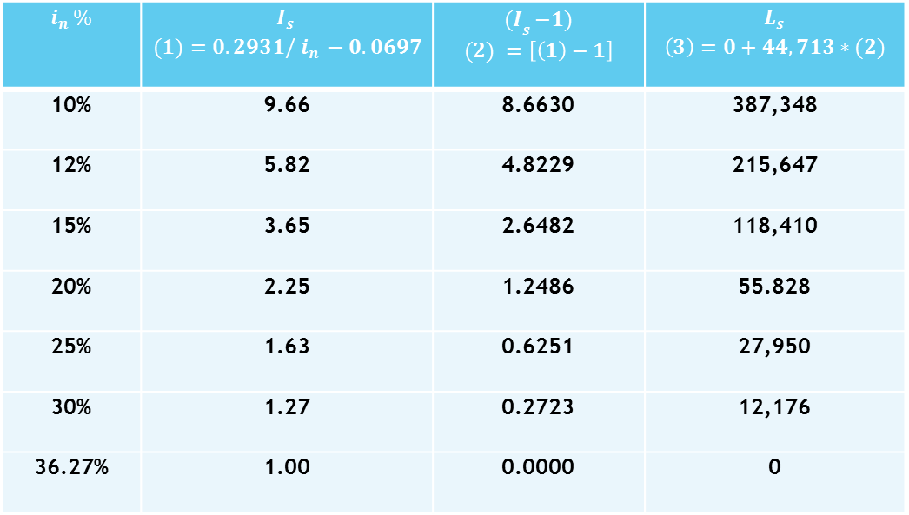

Cuadro 30.20 calculo de $I_{s }$y $L_{s}$ con distintos valores de $i_{n }$(Industria Grande).
$$i_{n }\%$$ | $$I_{s }$$ $$(1)=0.2931/ i_{n }−0.0697$$ | $${(I}_{s }−1)$$ $$(2) =\left[\left(1\right)−1\right]$$ | $$L_{s}$$ $$\left(3\right)=0+44,713∗(2)$$
10% | 9.66 | 8.6630 | 387,348
12% | 5.82 | 4.8229 | 215,647
15% | 3.65 | 2.6482 | 118,410
20% | 2.25 | 1.2486 | 55.828
25% | 1.63 | 0.6251 | 27,950
30% | 1.27 | 0.2723 | 12,176
36.27% | 1.00 | 0.0000 | 0
López, Martha.

Slide 16


Cálculo de los precios de sombra en el sector industrial pequeño/mediano.
Se tienen los siguientes datos para el sector industrial pequeño/mediano.
$$s=0.3114 w=71,432\left(p/a\right) l=0.0000027$$
$$y=0.5238 z=0$$
Se realizan los siguientes subcálculos:
$$wl=71,432×0.0000027=0.1935$$ | $s(y−wl)$=0.31140(0.3303)=0.1028
$$(y−wl) =(0.5238−0.1935)$$ | $$\left(1−s\right)=(1−0.3114)=0.6886$$
$$(y−wl)=0.3303$$ | $$\left(w−z\right)=(71,432−0)=71,432$$
Zurita Campos Jaime Manuel.

Slide 17

Sustituyendo en la fórmula para calcular los precios de sombra, tenemos:
$$I_{s}=\frac{\left[0.6886×0.3303\right]+\left[0.1935\right]}{i_{n }−\left[0.1028\right]}$$
$$I_{s}=\frac{\left(0.2274\right)+\left(0.1935\right)}{i_{n}−\left(0.1028\right)}=\frac{0.4210}{i_{n}−(0.1028)}$$
Con base en esta expresión, se calculara $I_{s}$ para diferentes valores de $i_{n}\%$ (cuadro 30.21).
$$Si i_{n }<10.28\% →I_{s}<0 ⇒ i_{n }→10.28\%→I_{s}→∞$$
López, Martha.

Slide 18



Posteriormente se calculara el precio de sombra de la mano de obra, con base en:
$$L_{s}=z+ws(I_{s}−1)$$
Si $ws=\left(71,432×0.3114\right)=22,241$., el precio de sombra de la mano de obra queda definido por la expresión:
$$L_{s}=0+22,241(I_{s}−1)$$
Zurita Campos Jaime Manuel.

Slide 19
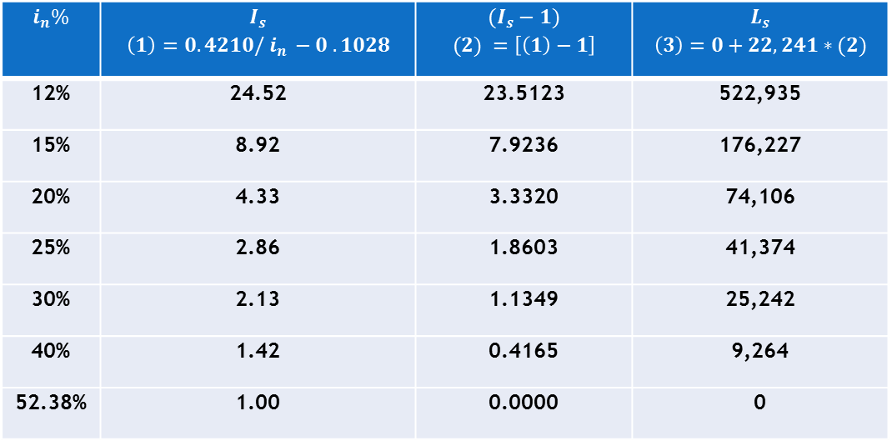
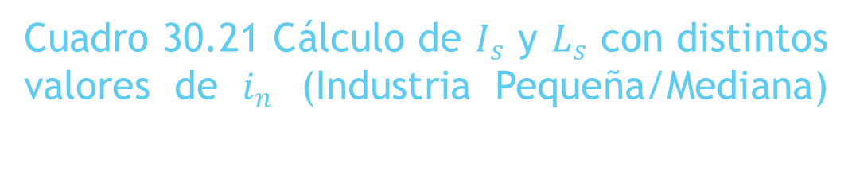
Cuadro 30.21 Cálculo de $I_{s}$ y $L_{s}$ con distintos valores de $i_{n}$ (Industria Pequeña/Mediana)
$$i_{n}\%$$ | $$I_{s}$$ $$\left(1\right)=0.4210/ i_{n }−0 .1028$$ | $$(I_{s}−1)$$ $$(2) =\left[\left(1\right)−1\right]$$ | $$L_{s}$$ $$\left(3\right)=0+22,241∗(2)$$
12% | 24.52 | 23.5123 | 522,935
15% | 8.92 | 7.9236 | 176,227
20% | 4.33 | 3.3320 | 74,106
25% | 2.86 | 1.8603 | 41,374
30% | 2.13 | 1.1349 | 25,242
40% | 1.42 | 0.4165 | 9,264
52.38% | 1.00 | 0.0000 | 0
López, Martha.

Slide 20


Análisis de la sensibilidad.
Ejemplo base
Se tienen los siguientes datos como base (ver datos en sinopsis):
$$s=0.3 w=70,000 l=0.000003$$
$$y=0.6 z=0$$
Se realizan los siguientes subcálculos:
$$wl=70,000×0.000003=0.21$$ | $$s(y−wl)=0.3(0.39)=0.1170$$
$$(y−wl) =(0.6−0.21)$$ | $$\left(1−s\right)=(1−0.3)=0.70$$
$$(y−wl)=0.39$$ | $$\left(w−z\right)=(70,000−0)=70,000$$
Zurita Campos Jaime Manuel.

Slide 21


Sustituyendo en la fórmula para calcular los precios de sombra, tenemos:
$$I_{s}=\frac{\left[0.7×0.39\right]+\left[0.21\right]}{i_{n}−[0.1170]}$$
$$I_{s}=\frac{\left(0.2730\right)+(0.21)}{i_{n}−(0.1170)}=\frac{0.4830}{i_{n}−(0.1170)}$$
Con base en esta expresión, se calculará $I_{s}$ para diferentes valores de $i_{n}\%$ (cuadro 30.22).
$$Si i_{n}<11.70\%→ I_{s}<0 ⇒i_{n}→11.70\%→I_{s}→∞$$
López, Martha.

Slide 22

Posteriormente se calculará el precio de sombra de la mano de obra, con base en:
$$L_{s}=z+ws(I_{s}−1)$$
Si $ws=\left(70,000×0.3\right)=21,000$; el precio de sombra de la mano de obra queda definido por la expresión:
$$L_{s}=0+21,000 (I_{s}−1)$$
Zurita Campos Jaime Manuel.

Slide 23
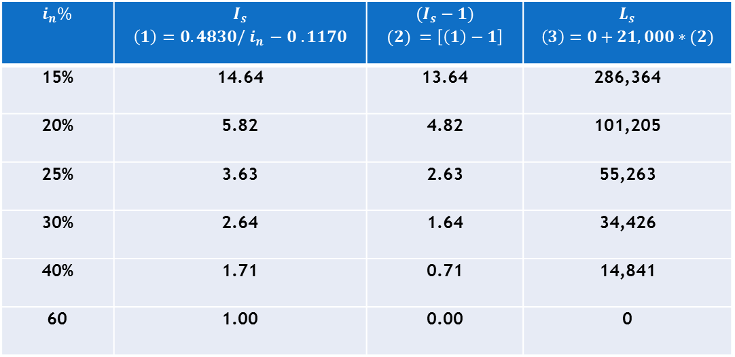

Cuadro 30.22. Cálculo de $I_{s}$ y $L_{s}$ con distintos valores de$i_{n}$ (Ejemplo base).
$$i_{n}\%$$ | $$I_{s}$$ $$\left(1\right)=0.4830/ i_{n }−0 .1170$$ | $$(I_{s}−1)$$ $$(2) =\left[\left(1\right)−1\right]$$ | $$L_{s}$$ $$\left(3\right)=0+21,000∗(2)$$
15% | 14.64 | 13.64 | 286,364
20% | 5.82 | 4.82 | 101,205
25% | 3.63 | 2.63 | 55,263
30% | 2.64 | 1.64 | 34,426
40% | 1.71 | 0.71 | 14,841
60 | 1.00 | 0.00 | 0
López, Martha.

Slide 24


-Incremento en s:
La propensión marginal a ahorrar s sube 10% respecto al valor que representa en el ejemplo base anterior, por lo que se tienen los siguientes datos:
$$s=0.33 w=70,000 l=0.000003 y=0.6 z=0$$
Se realizan los siguientes subcálculos:
$$wl=70,000×0.000003=0.21$$ | $$s(y−wl)=0.33(0.39)=0.1287$$
$$(y−wl) =(0.6−0.21)$$ | $$\left(1−s\right)=(1−0.33)=0.67$$
$$(y−wl)=0.39$$ | $$\left(w−z\right)=(70,000−0)=70,000$$
Zurita Campos Jaime Manuel.

Slide 25

Sustituyendo en a fórmula para calcular los precios de sombra tenemos:
$$I_{s}=\frac{\left[0.67×0.39\right]+\left[0.21\right]}{i_{n}−[0.1287]}$$
$$I_{s}=\frac{\left(0.2613\right)+(0.21)}{i_{n}−(0.1287)}=\frac{0.4713}{i_{n}−(0.1287}$$
Con base en esta expresión, se calculará $I_{s}$para diferentes valores de $i_{n}\%$ (cuadro 30.23)
$$Si i_{n}<12.87\%→ I_{s}<0 ⇒i_{n}→12.87\%→I_{s}→∞$$
López, Martha.

Slide 26

Posteriormente se calculará el precio de sombra de la mano de obra, con base en:
$$L_{s}=z+ws(I_{s}−1)$$
Si $ws=\left(70,000×0.33\right)=23,100$; el precio de sombra de la mano de obra queda definido por la expresión:
$$L_{s}=0+23,100 (I_{s}−1)$$
Zurita Campos Jaime Manuel.

Slide 27
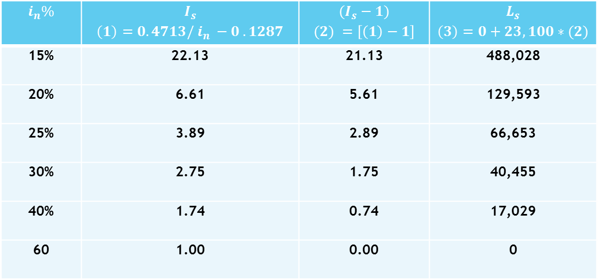

Cuadro 30.23. Cálculo de $I_{s}$ y $L_{s}$ con distintos valores de$i_{n}$ (Incremento en s).
$$i_{n}\%$$ | $$I_{s}$$ $$\left(1\right)=0.4713/ i_{n }−0 .1287$$ | $$(I_{s}−1)$$ $$(2) =\left[\left(1\right)−1\right]$$ | $$L_{s}$$ $$\left(3\right)=0+23,100∗(2)$$
15% | 22.13 | 21.13 | 488,028
20% | 6.61 | 5.61 | 129,593
25% | 3.89 | 2.89 | 66,653
30% | 2.75 | 1.75 | 40,455
40% | 1.74 | 0.74 | 17,029
60 | 1.00 | 0.00 | 0
López, Martha.

Slide 28


Incremento en y:
La relación marginal valor agregado/capital y sube 10% respecto al valor que presenta en el ejemplo base, por lo que se tienen los siguientes datos:
$$s=0.3 w=70,000 l=0.000003$$
$$y=0.66 z=0$$
Se realizan los siguientes subcálculos:
$$wl=70,000×0.000003=0.21$$ | $$s(y−wl)=0.3(0.45)=0.1350$$
$$(y−wl) =(0.66−0.21)$$ | $$\left(1−s\right)=(1−0.3)=0.70$$
$$(y−wl)=0.45$$ | $$\left(w−z\right)=(70,000−0)=70,000$$
Zurita Campos Jaime Manuel.

Slide 29


Sustituyendo en a fórmula para calcular los precios de sombra tenemos:
$$I_{s}=\frac{\left[0.70×0.45\right]+\left[0.21\right]}{i_{n}−[0.1350]}$$
$$I_{s}=\frac{\left(0.3150\right)+(0.21)}{i_{n}−(0.1350)}=\frac{0.5250}{i_{n}−(0.1350)}$$
Con base en esta expresión, se calculará $I_{s}$para diferentes valores de $i_{n}\%$ (cuadro 30.24)
$$Si i_{n}<13.50\%→ I_{s}<0 ⇒i_{n}→13.50\%→I_{s}→∞$$
López, Martha.

Slide 30




Posteriormente se calculará el precio de sombra de la mano de obra, con base en:
$$L_{s}=z+ws(I_{s}−1)$$
Si $ws=\left(70,000×0.3\right)=21,000$; el precio de sombra de la mano de obra queda definido por la expresión:
$$L_{s}=0+21,000 (I_{s}−1)$$
Zurita Campos Jaime Manuel.

Slide 31
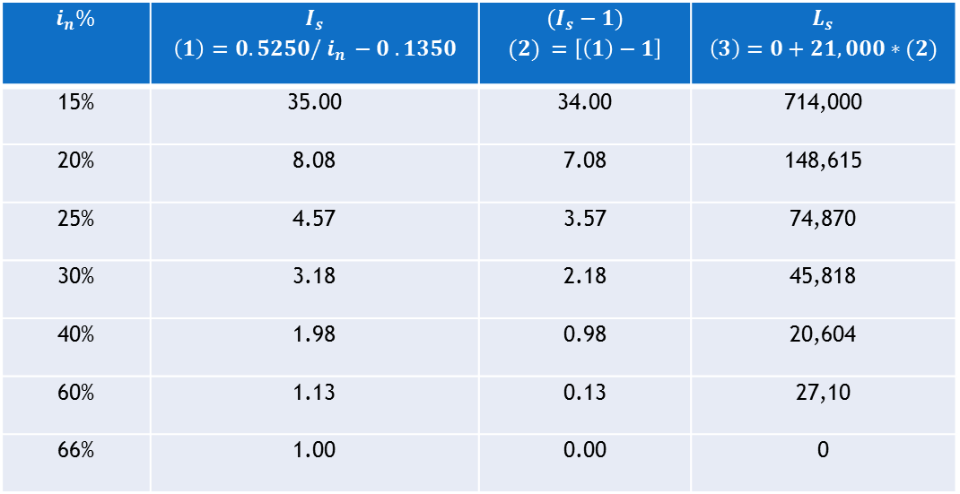

Cuadro 30.24. Cálculo de $I_{s}$ y $L_{s}$ con distintos valores de$i_{n}$ (Incremento en y).
$$i_{n}\%$$ | $$I_{s}$$ $$\left(1\right)=0.5250/ i_{n }−0 .1350$$ | $$(I_{s}−1)$$ $$(2) =\left[\left(1\right)−1\right]$$ | $$L_{s}$$ $$\left(3\right)=0+21,000∗(2)$$
15% | 35.00 | 34.00 | 714,000
20% | 8.08 | 7.08 | 148,615
25% | 4.57 | 3.57 | 74,870
30% | 3.18 | 2.18 | 45,818
40% | 1.98 | 0.98 | 20,604
60% | 1.13 | 0.13 | 27,10
66% | 1.00 | 0.00 | 0
López, Martha.

Slide 32


Incremento en l:
La relación marginal mano de obra/capital l sube 10% respecto al valor que presenta en el ejemplo base, por lo que se tienen los siguientes datos:
$$s=0.3 w=70,000 l=0.0000033$$
$$y=0.6 z=0$$
Se realizan los siguientes subcálculos:
$$wl=70,000×0.0000033=0.2310$$ | $$s(y−wl)=0.3(.3690)=0.1350$$
$$(y−wl) =(0.6−0.2310)$$ | $$\left(1−s\right)=(1−0.3)=0.70$$
$$(y−wl)=0.3690$$ | $$\left(w−z\right)=(70,000−0)=70,000$$
Zurita Campos Jaime Manuel.

Slide 33


Sustituyendo en a fórmula para calcular os precios de sombra tenemos:
$$I_{s}=\frac{\left[0.70×0.3960\right]+\left[0.2310\right]}{i_{n}−[0.1107]}$$
$$I_{s}=\frac{\left(0.2583\right)+(0.2310)}{i_{n}−(0.1107}=\frac{0.4983}{i_{n}−(0.1107)}$$
Con base en esta expresión, se calculará $I_{s}$para diferentes valores de $i_{n}\%$ (cuadro 30.25)
$Si i_{n}<11.07\%→ I_{s}<0 ⇒i_{n}→11.07\%→I_{s}→∞$
López, Martha.

Slide 34


Posteriormente se calculará el precio de sombra de la mano de obra, con base en:
$$L_{s}=z+ws(I_{s}−1)$$
Si $ws=\left(70,000×0.3\right)=21,000$; el precio de sombra de la mano de obra queda definido por la expresión:
$$L_{s}=0+21,000 (I_{s}−1)$$
Zurita Campos Jaime Manuel.

Slide 35
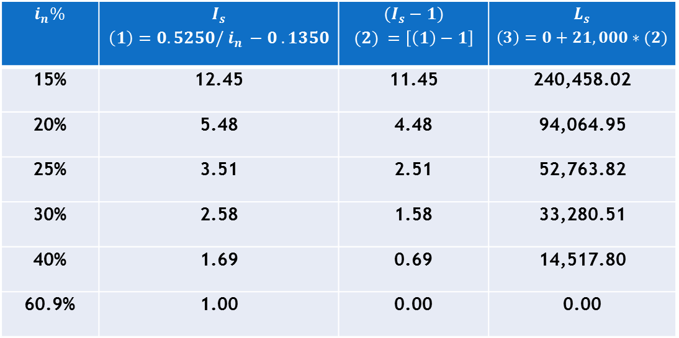

Cuadro 30.25. Cálculo de $I_{s}$ y $L_{s}$ con distintos valores de$i_{n}$ (Incremento en l).
$$i_{n}\%$$ | $$I_{s}$$ $$\left(1\right)=0.5250/ i_{n }−0 .1350$$ | $$(I_{s}−1)$$ $$(2) =\left[\left(1\right)−1\right]$$ | $$L_{s}$$ $$\left(3\right)=0+21,000∗(2)$$
15% | 12.45 | 11.45 | 240,458.02
20% | 5.48 | 4.48 | 94,064.95
25% | 3.51 | 2.51 | 52,763.82
30% | 2.58 | 1.58 | 33,280.51
40% | 1.69 | 0.69 | 14,517.80
60.9% | 1.00 | 0.00 | 0.00
López, Martha.

Slide 36


Incremento en w:
El sueldo promedio industrial w sube 10% respecto al valor que presenta en el ejemplo base, por lo que se tienen los siguientes datos:
$$s=0.3 w=77,000 l=0.000003$$
$$y=0.6 z=0$$
Se realizan los siguientes subcálculos:
$$wl=77,000×0.000003=0.2310$$ | $$s(y−wl)=0.3(.3690)=0.1107$$
$$(y−wl) =(0.6−0.2310)$$ | $$\left(1−s\right)=(1−0.3)=0.70$$
$$(y−wl)=0.3690$$ | $$\left(w−z\right)=(77,000−0)=77,000$$
Zurita Campos Jaime Manuel.

Slide 37


Sustituyendo en a fórmula para calcular os precios de sombra tenemos:
$$I_{s}=\frac{\left[0.70×0.3960\right]+\left[0.2310\right]}{i_{n}−[0.1107]}$$
$$I_{s}=\frac{\left(0.2583\right)+(0.2310)}{i_{n}−(0.1107}=\frac{0.4983}{i_{n}−(0.1107)}$$
Con base en esta expresión, se calculará $I_{s}$para diferentes valores de $i_{n}\%$ (cuadro 30.25)
$Si i_{n}<11.07\%→ I_{s}<0 ⇒i_{n}→11.07\%→I_{s}→∞$
López, Martha.

Slide 38

Posteriormente se calculará el precio de sombra de la mano de obra, con base en:
$$L_{s}=z+ws(I_{s}−1)$$
Si $ws=\left(77,000×0.3\right)=23,100$; el precio de sombra de la mano de obra queda definido por la expresión:
$$L_{s}=0+23,100 (I_{s}−1)$$
Zurita Campos Jaime Manuel.

Slide 39
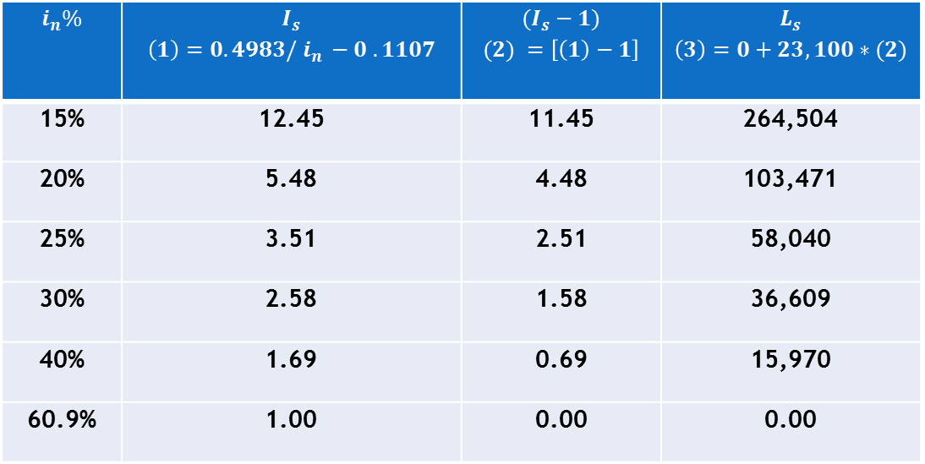
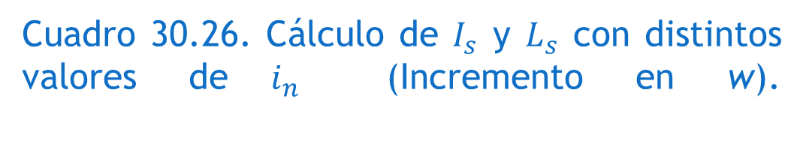
Cuadro 30.26. Cálculo de $I_{s}$ y $L_{s}$ con distintos valores de$i_{n}$ (Incremento en w).
$$i_{n}\%$$ | $$I_{s}$$ $$\left(1\right)=0.4983/ i_{n }−0 .1107$$ | $$(I_{s}−1)$$ $$(2) =\left[\left(1\right)−1\right]$$ | $$L_{s}$$ $$\left(3\right)=0+23,100∗(2)$$
15% | 12.45 | 11.45 | 264,504
20% | 5.48 | 4.48 | 103,471
25% | 3.51 | 2.51 | 58,040
30% | 2.58 | 1.58 | 36,609
40% | 1.69 | 0.69 | 15,970
60.9% | 1.00 | 0.00 | 0.00
López, Martha.

Slide 40


Incremento en z:
La productividad marginal de mano de obra: z tiene valor de 35,000 pesos por año (la mitad del valor de w) en comparación con el valor de z=0 del ejemplo base, por lo que se tienen los siguientes datos:
$$s=0.3 w=70,000 l=0.000003$$
$$y=0.6 z=35,000$$
Se realizan los siguientes subcálculos:
$$\left(w−z\right)=(70,000−35000)=35,000$$ | $$s(y−wl)=0.3(.3690)=0.1170$$
$$(y−wl) =(0.6−0.21)$$ | $$\left(1−s\right)=(1−0.3)=0.70$$
$$(y−wl)=0.39$$
Zurita Campos Jaime Manuel.

Slide 41

Sustituyendo en a fórmula para calcular os precios de sombra tenemos:
$$I_{s}=\frac{\left[0.70×0.39\right]+\left[35,000×0.000003\right]}{i_{n}−[0.1170]}$$
$$I_{s}=\frac{\left(0.2370\right)+(0.1050)}{i_{n}−(0.1170}=\frac{0.3780}{i_{n}−(0.1170)}$$
Con base en esta expresión, se calculará $I_{s}$para diferentes valores de $i_{n}\%$ (cuadro 30.27).
$Si i_{n}<11.70\%→ I_{s}<0 ⇒i_{n}→11.70\%→I_{s}→∞$
López, Martha.

Slide 42

Posteriormente se calculará el precio de sombra de la mano de obra, con base en:
$$L_{s}=z+ws(I_{s}−1)$$
Si $ws=\left(70,000×0.3\right)=21,000$; el precio de sombra de la mano de obra queda definido por la expresión:
$L_{s}=35,000+21,000 (I_{s}−1)$:
Zurita Campos Jaime Manuel.

Slide 43
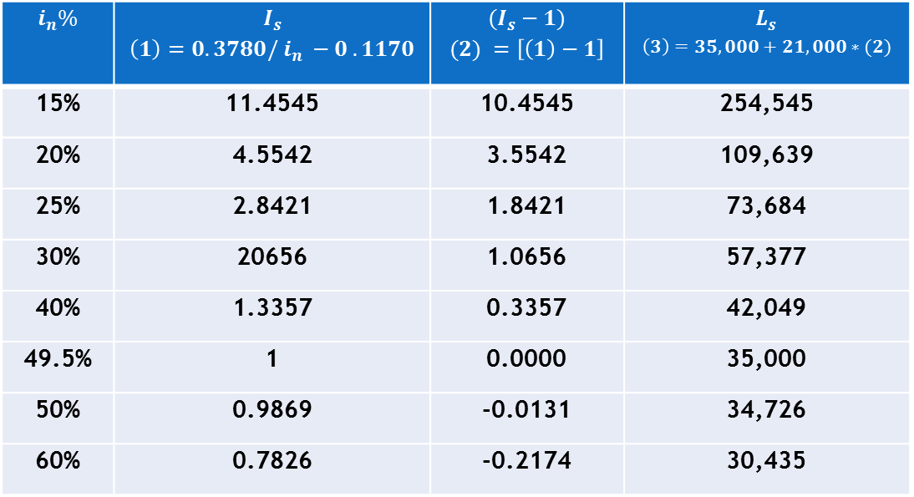

Cuadro 30.27. Cálculo de $I_{s}$ y $L_{s}$ con distintos valores de$i_{n}$ (Incremento en z).
$$i_{n}\%$$ | $$I_{s}$$ $$\left(1\right)=0.3780/ i_{n }−0 .1170$$ | $$(I_{s}−1)$$ $$(2) =\left[\left(1\right)−1\right]$$ | $$L_{s}$$ $$\left(3\right)=35,000+21,000∗(2)$$
15% | 11.4545 | 10.4545 | 254,545
20% | 4.5542 | 3.5542 | 109,639
25% | 2.8421 | 1.8421 | 73,684
30% | 20656 | 1.0656 | 57,377
40% | 1.3357 | 0.3357 | 42,049
49.5% | 1 | 0.0000 | 35,000
50% | 0.9869 | -0.0131 | 34,726
60% | 0.7826 | -0.2174 | 30,435
López, Martha.

Slide 44

Ponderación del ingreso de la mano de obra.
Los precios de sombra de la inversión ${(I}_{s})$ y de la mano de obra ($L_{s}$), se calculan ahora incluyendo los aspectos de la distribución del ingreso en las fórmulas 1y 2, del siguiente modo:
$I_{sa}=\frac{\left[I_{sa}×s\left(y−wl\right)\right]+\left[\left(1−a\right)×\left(1−s\right)×\left(y−wl\right)\right]+[\left(1+a\right)×l\left(w−z\right)]}{I_{n}}$ (1)A
De donde se deduce (despejando $I_{sa}$) el precio de sombra de la mano de obra es:
$I_{sa}=\frac{\left[\left(1−a\right)×\left(1−s\right)×\left(y−wl\right)\right]+\left[\left(1−a\right)×\left(w−z\right)\right]l}{I_{n}−\left[s\left(y−wl\right)\right]}$ (2)A
Zurita Campos Jaime Manuel.

Slide 45


$L_{sa}=\left[\left(1−a\right)×\left(1−s\right)\right]w+\left[s×I_{sa}×w\right]−\left[\left(1−a\right)\left(w−z\right)\right]$ (3)A
Cuando z=0 y teniendo como factor común a w, esto se reduce a:
$L_{sa}=w\left\{\left[\left(1−a\right)×\left(1−s\right)\right]+\left[s×I_{sa}\right]−\left[\left(1−a\right)\right]\right\}$ (4) A
López, Martha.

Slide 46



Ejemplo didáctico usando las fórmulas: (2)A y (3)A.
Estos precios de sombra pueden ser calculados para el sector industrial pequeño mediano y grande. Se aplicarán a título de ejemplo, dos ponderaciones:
$$a=1/3≈0.33$$
$$a=1/2=50$$
Zurita Campos Jaime Manuel.

Slide 47


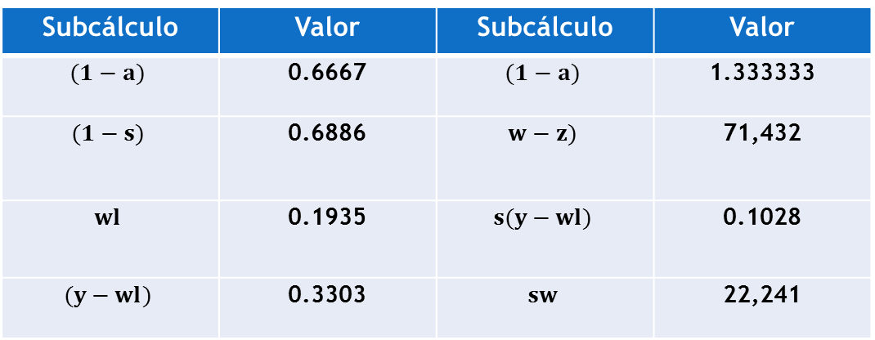
El sector industrial pequeño/mediano, con$a=1/3$
Se tienen los siguientes datos:
$$s=0.3114 w=71,432 \left(p/a\right) l=0.0000027$$
$$y=0.5238 z=0 a=.3333$$
Se realizan los siguientes subcálculos:
Subcálculo | Valor | Subcálculo | Valor
$$(1−a)$$ | 0.6667 | $$(1−a)$$ | 1.333333
$$(1−s)$$ | 0.6886 | $$w−z)$$ | 71,432
$$wl$$ | 0.1935 | $$s(y−wl)$$ | 0.1028
$$(y−wl)$$ | 0.3303 | $$sw$$ | 22,241
López, Martha.

Slide 48


Sustituyendo en la fórmula para calcular los precios de sombra, tenemos:
$$I_{sa}=\frac{\left[\left(0.6667\right)×\left(0.6886\right)×\left(0.3303\right)\right]+\left[\left(1.3333\right)×\left(71,432\right)\right]\left(0.0000027\right)}{i_{n}−[\left(0.3114\right)×\left(0.3303\right)]}$$
$I_{sa}=\frac{\left(0.1516\right)+\left(0.2580\right)}{i_{n}−\left(0.1028\right)}=\frac{0.4097}{i_{n}−\left(0.1028\right)}$
Con base en esta exposición, se calculará: $I_{sa}$ para diferentes valores de: $i_{n}\%$ (cuadro 30.28).
$$Si i_{n}<10.28\% → I_{s}<0 ⇒ i_{n}→10.28\% →I_{s}→∞$$
Zurita Campos Jaime Manuel.

Slide 49


Posteriormente se calculará el precio de sombra de la mano de obra, con base en:
$$L_{sa}=w\left\{\left[\left(1−a\right)\left(1−s\right)\right]+\left(s∙I_{sa}\right)−\left(1−a\right)\right\}$$
El precio de sombra de la mano de obra queda definido por la expresión:
$$I_{sa}=71,432 [\left(−0.8742\right)+(0.3114)I_{sa}$$
López, Martha.

Slide 50
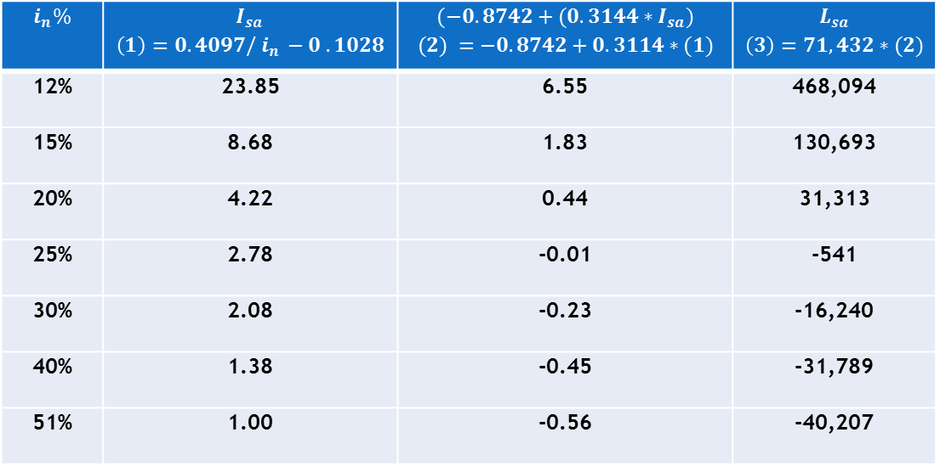

Cuadro 30.28. Cálculo de $I_{s}$ y $L_{s}$ con distintos valores de$i_{n}$ (Industria Pequeña/Mediana) y $a=1/3$.
$$i_{n}\%$$ | $$I_{sa}$$ $$\left(1\right)=0.4097/ i_{n }−0 .1028$$ | $$(−0.8742+(0.3144∗I_{sa})$$ $$(2) =−0.8742+0.3114∗(1)$$ | $$L_{sa}$$ $$\left(3\right)=71,432∗(2)$$
12% | 23.85 | 6.55 | 468,094
15% | 8.68 | 1.83 | 130,693
20% | 4.22 | 0.44 | 31,313
25% | 2.78 | -0.01 | -541
30% | 2.08 | -0.23 | -16,240
40% | 1.38 | -0.45 | -31,789
51% | 1.00 | -0.56 | -40,207
Zurita Campos Jaime Manuel.

Slide 51


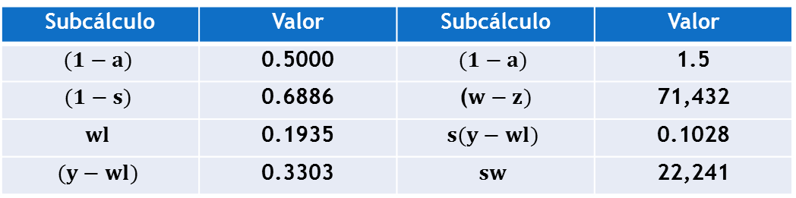
El sector industrial pequeño/mediano, con $a=1/2$
Se tienen los siguientes datos:
$$s=0.3114 w=71,432 \left(p/a\right) l=0.0000027$$
$$y=0.5238 z=0 a=0.05$$
Se realizan los siguientes subcálculos:
Subcálculo | Valor | Subcálculo | Valor
$$(1−a)$$ | 0.5000 | $$(1−a)$$ | 1.5
$$(1−s)$$ | 0.6886 | ($w−z)$ | 71,432
$$wl$$ | 0.1935 | $$s(y−wl)$$ | 0.1028
$$(y−wl)$$ | 0.3303 | $$sw$$ | 22,241
López, Martha.

Slide 52
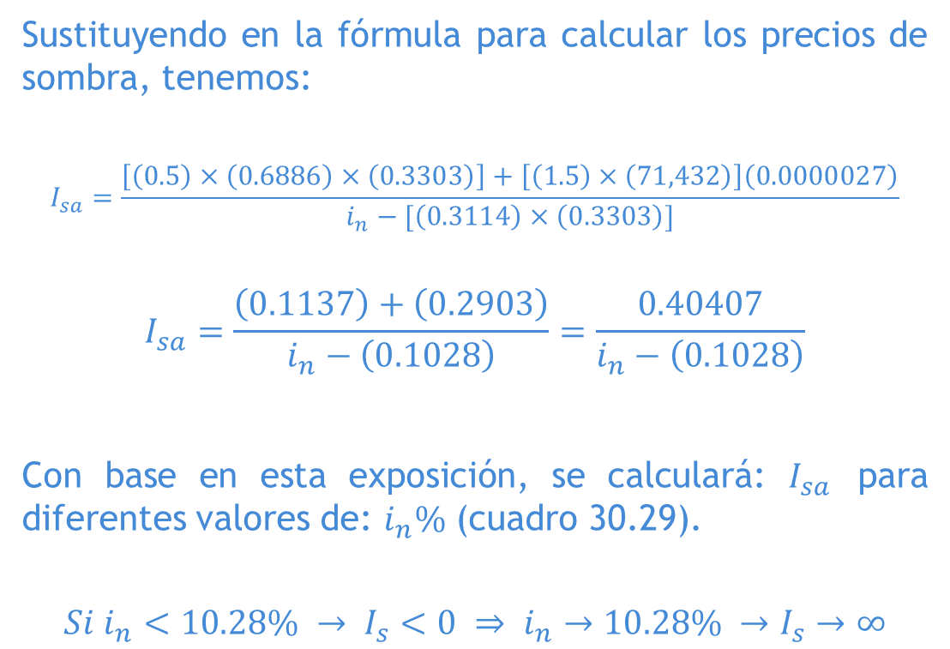
Sustituyendo en la fórmula para calcular los precios de sombra, tenemos:
$$I_{sa}=\frac{\left[\left(0.5\right)×\left(0.6886\right)×\left(0.3303\right)\right]+\left[\left(1.5\right)×\left(71,432\right)\right]\left(0.0000027\right)}{i_{n}−[\left(0.3114\right)×\left(0.3303\right)]}$$
$$I_{sa}=\frac{\left(0.1137\right)+\left(0.2903\right)}{i_{n}−\left(0.1028\right)}=\frac{0.40407}{i_{n}−\left(0.1028\right)}$$
Con base en esta exposición, se calculará: $I_{sa}$ para diferentes valores de: $i_{n}\%$ (cuadro 30.29).
$$Si i_{n}<10.28\% → I_{s}<0 ⇒ i_{n}→10.28\% →I_{s}→∞$$
Zurita Campos Jaime Manuel.

Slide 53



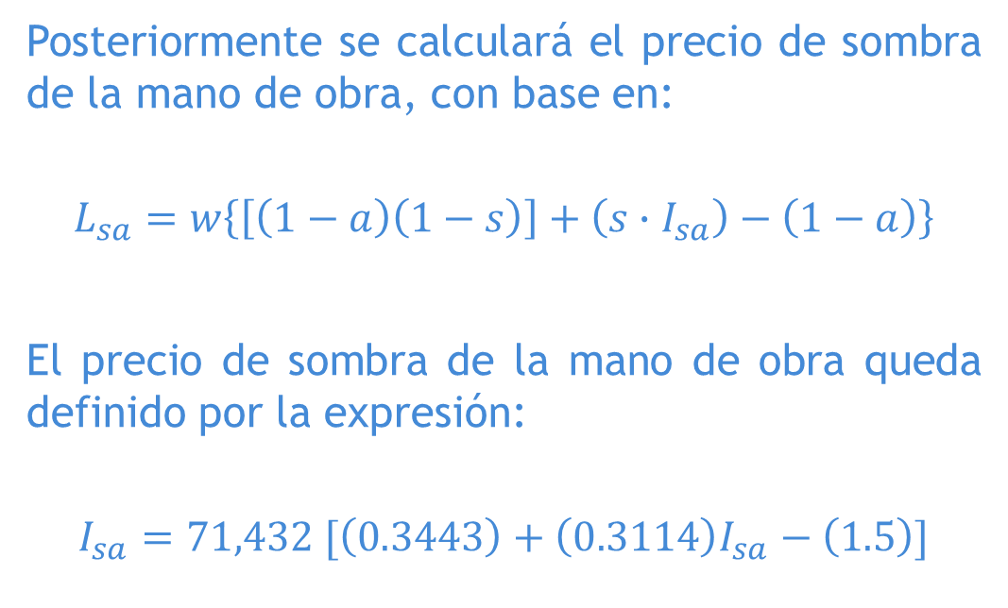
Posteriormente se calculará el precio de sombra de la mano de obra, con base en:
$$L_{sa}=w\left\{\left[\left(1−a\right)\left(1−s\right)\right]+\left(s∙I_{sa}\right)−\left(1−a\right)\right\}$$
El precio de sombra de la mano de obra queda definido por la expresión:
$$I_{sa}=71,432 [\left(0.3443\right)+\left(0.3114\right)I_{sa}−\left(1.5\right)]$$
López, Martha.

Slide 54
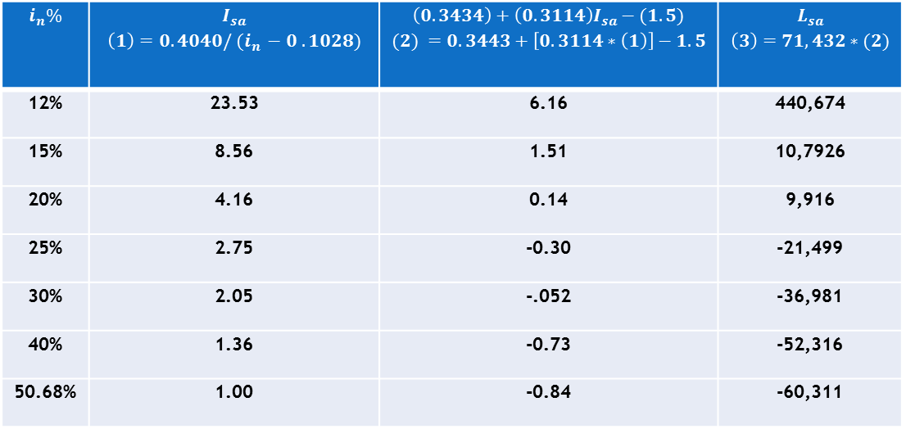
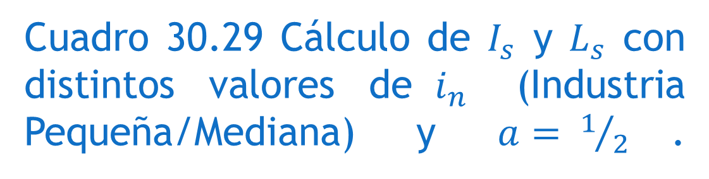
Cuadro 30.29 Cálculo de $I_{s}$ y $L_{s}$ con distintos valores de$i_{n}$ (Industria Pequeña/Mediana) y $a= 1/2$.
$$i_{n}\%$$ | $$I_{sa}$$ $$\left(1\right)=0.4040/ (i_{n }−0 .1028)$$ | $$\left(0.3434\right)+\left(0.3114\right)I_{sa}−(1.5)$$ $$(2) =0.3443+\left[0.3114∗\left(1\right)\right]−1.5$$ | $$L_{sa}$$ $$\left(3\right)=71,432∗(2)$$
12% | 23.53 | 6.16 | 440,674
15% | 8.56 | 1.51 | 10,7926
20% | 4.16 | 0.14 | 9,916
25% | 2.75 | -0.30 | -21,499
30% | 2.05 | -.052 | -36,981
40% | 1.36 | -0.73 | -52,316
50.68% | 1.00 | -0.84 | -60,311
Zurita Campos Jaime Manuel.

Slide 55

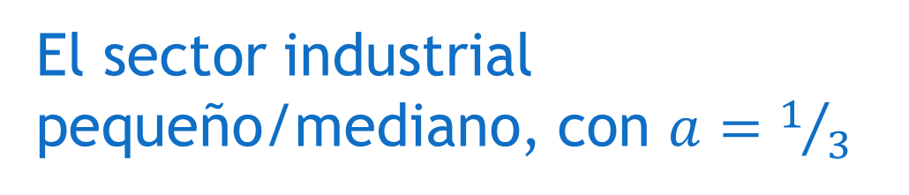
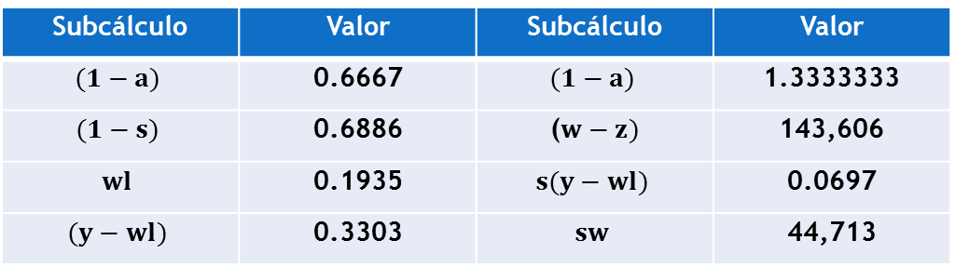
El sector industrial pequeño/mediano, con $a=1/3$
Se tienen los siguientes datos:
$$s=0.3114 w=143, 606 \left(p/a\right) l=0.0000010$$
$$y=0.3627 z=0 a=0.3333$$
Se realizan los siguientes subcálculos:
Subcálculo | Valor | Subcálculo | Valor
$$(1−a)$$ | 0.6667 | $$(1−a)$$ | 1.3333333
$$(1−s)$$ | 0.6886 | ($w−z)$ | 143,606
$$wl$$ | 0.1935 | $$s(y−wl)$$ | 0.0697
$$(y−wl)$$ | 0.3303 | $$sw$$ | 44,713
López, Martha.

Slide 56
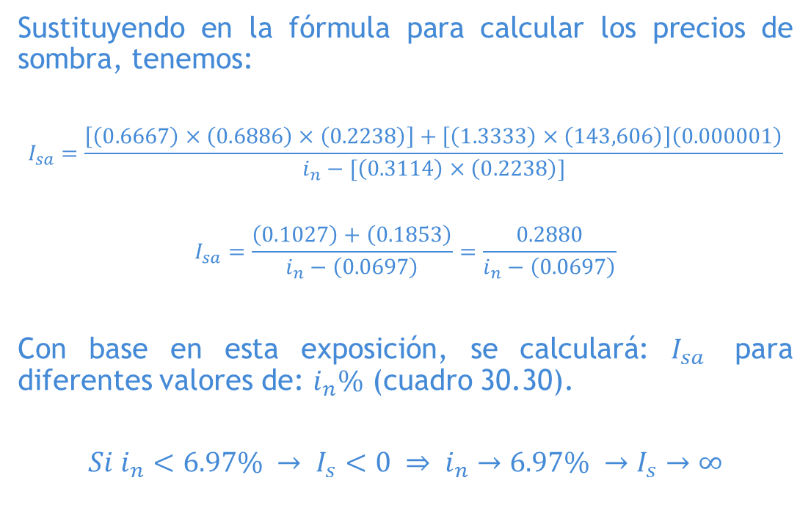
Sustituyendo en la fórmula para calcular los precios de sombra, tenemos:
$$I_{sa}=\frac{\left[\left(0.6667\right)×\left(0.6886\right)×\left(0.2238\right)\right]+\left[\left(1.3333\right)×\left(143,606\right)\right]\left(0.000001\right)}{i_{n}−[\left(0.3114\right)×\left(0.2238\right)]}$$
$$I_{sa}=\frac{\left(0.1027\right)+\left(0.1853\right)}{i_{n}−\left(0.0697\right)}=\frac{0.2880}{i_{n}−\left(0.0697\right)}$$
Con base en esta exposición, se calculará: $I_{sa}$ para diferentes valores de: $i_{n}\%$ (cuadro 30.30).
$$Si i_{n}<6.97\% → I_{s}<0 ⇒ i_{n}→6.97\% →I_{s}→∞$$
Zurita Campos Jaime Manuel.

Slide 57
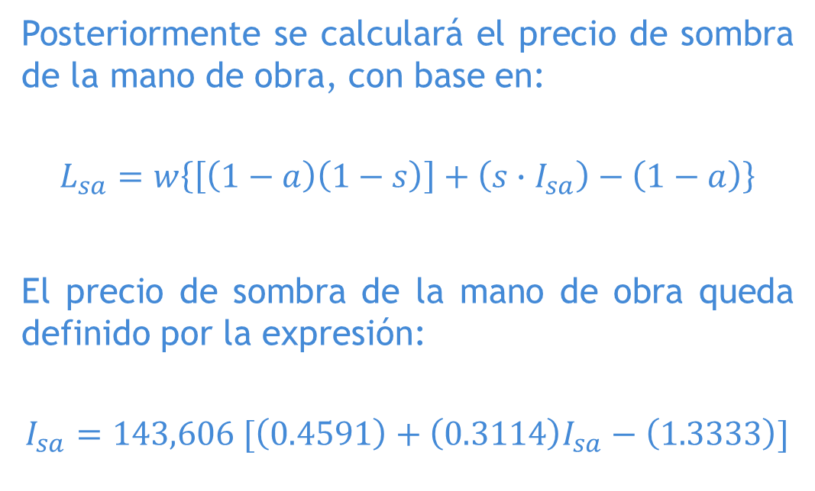
Posteriormente se calculará el precio de sombra de la mano de obra, con base en:
$$L_{sa}=w\left\{\left[\left(1−a\right)\left(1−s\right)\right]+\left(s∙I_{sa}\right)−\left(1−a\right)\right\}$$
El precio de sombra de la mano de obra queda definido por la expresión:
$$I_{sa}=143,606 [\left(0.4591\right)+\left(0.3114\right)I_{sa}−\left(1.3333\right)]$$
López, Martha.

Slide 58
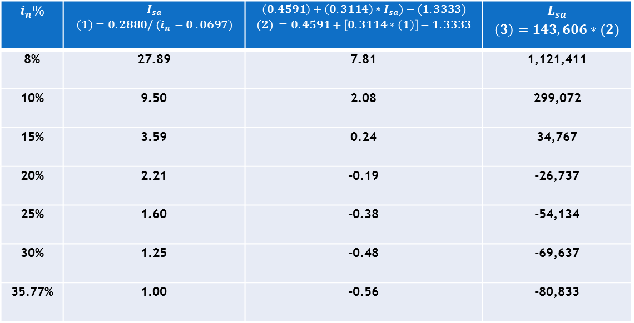
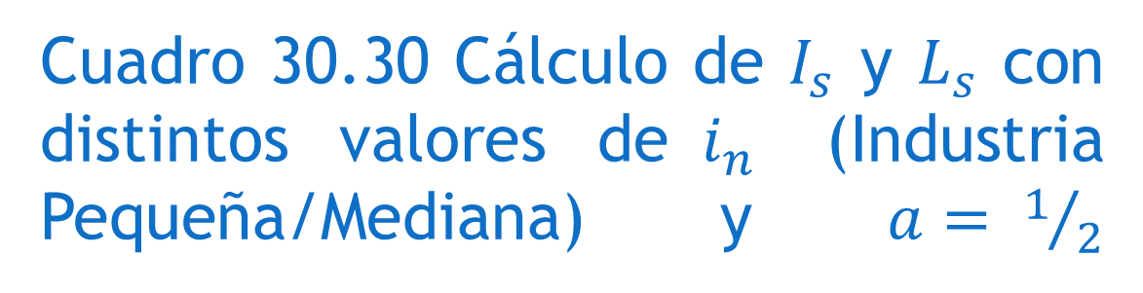
Cuadro 30.30 Cálculo de $I_{s}$ y $L_{s}$ con distintos valores de$i_{n}$ (Industria Pequeña/Mediana) y $a= 1/2$
$$i_{n}\%$$ | $$I_{sa}$$ $$\left(1\right)=0.2880/ (i_{n }−0 .0697)$$ | $$\left(0.4591\right)+\left(0.3114\right)∗I_{sa})−(1.3333)$$ $$(2) =0.4591+\left[0.3114∗\left(1\right)\right]−1.3333$$ | $$L_{sa}$$ $$\left(3\right)=143,606∗(2)$$
8% | 27.89 | 7.81 | 1,121,411
10% | 9.50 | 2.08 | 299,072
15% | 3.59 | 0.24 | 34,767
20% | 2.21 | -0.19 | -26,737
25% | 1.60 | -0.38 | -54,134
30% | 1.25 | -0.48 | -69,637
35.77% | 1.00 | -0.56 | -80,833
Zurita Campos Jaime Manuel.

Slide 59


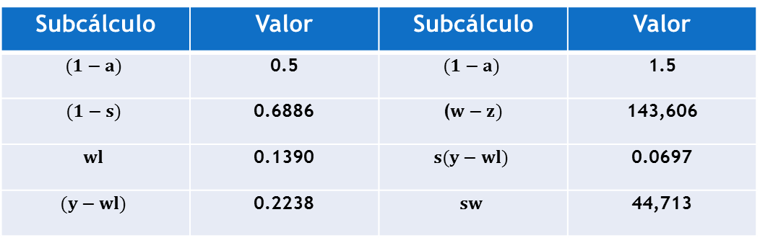
El sector industrial grande, con $a=1/2$
Se tienen los siguientes datos:
$$s=0.3114 w=143, 606 \left(p/a\right) l=0.0000010 y=0.3627 z=0 a=0.5$$
Se realizan los siguientes subcálculos:
Subcálculo | Valor | Subcálculo | Valor
$$(1−a)$$ | 0.5 | $$(1−a)$$ | 1.5
$$(1−s)$$ | 0.6886 | ($w−z)$ | 143,606
$$wl$$ | 0.1390 | $$s(y−wl)$$ | 0.0697
$$(y−wl)$$ | 0.2238 | $$sw$$ | 44,713
López, Martha.

Slide 60
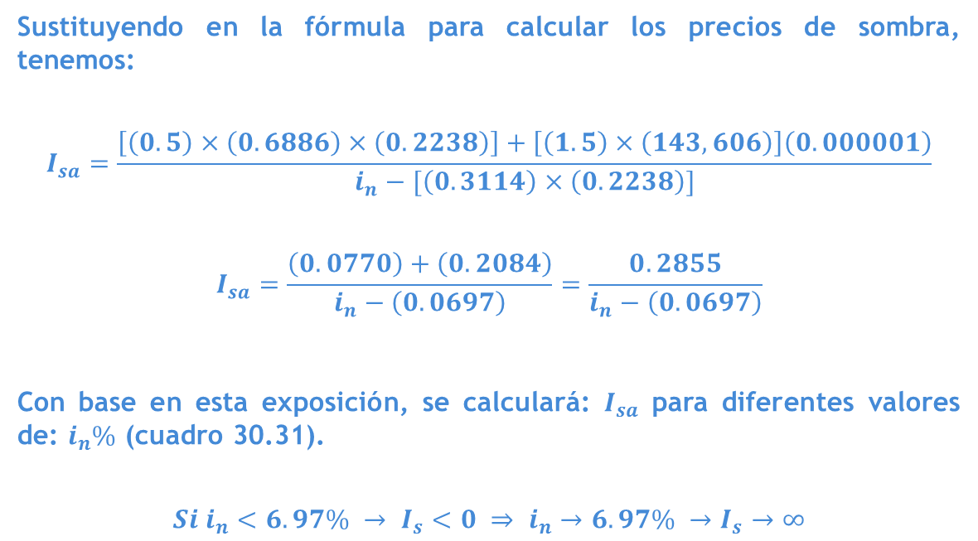
Sustituyendo en la fórmula para calcular los precios de sombra, tenemos:
$$I_{sa}=\frac{\left[\left(0.5\right)×\left(0.6886\right)×\left(0.2238\right)\right]+\left[\left(1.5\right)×\left(143,606\right)\right]\left(0.000001\right)}{i_{n}−[\left(0.3114\right)×\left(0.2238\right)]}$$
$$I_{sa}=\frac{\left(0.0770\right)+\left(0.2084\right)}{i_{n}−\left(0.0697\right)}=\frac{0.2855}{i_{n}−\left(0.0697\right)}$$
Con base en esta exposición, se calculará: $I_{sa}$ para diferentes valores de: $i_{n}\%$ (cuadro 30.31).
$$Si i_{n}<6.97\% → I_{s}<0 ⇒ i_{n}→6.97\% →I_{s}→∞$$
Zurita Campos Jaime Manuel.

Slide 61

Posteriormente se calculará el precio de sombra de la mano de obra, con base en:
$$L_{sa}=w\left\{\left[\left(1−a\right)\left(1−s\right)\right]+\left(s∙I_{sa}\right)−\left(1−a\right)\right\}$$
El precio de sombra de la mano de obra queda definido por la expresión:
$$I_{sa}=143,606 [\left(0.3443\right)+\left(0.3114\right)I_{sa}−\left(1.5\right)]$$
López, Martha.

Slide 62
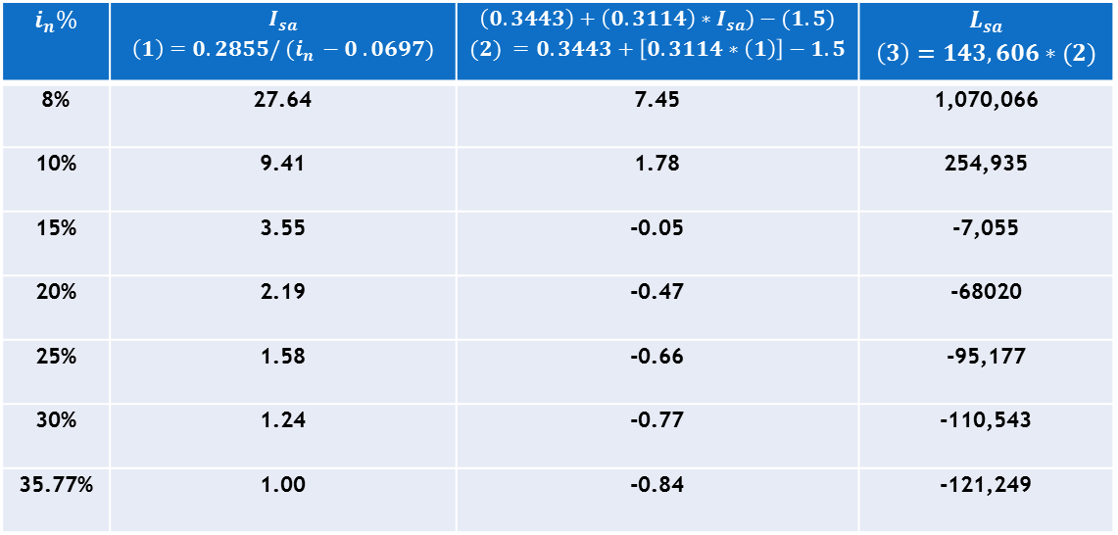
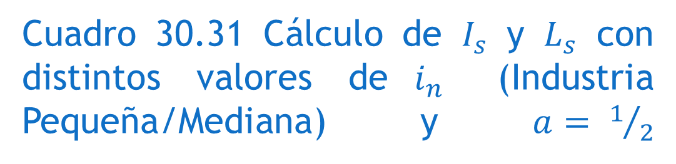
Cuadro 30.31 Cálculo de $I_{s}$ y $L_{s}$ con distintos valores de$i_{n}$ (Industria Pequeña/Mediana) y $a= 1/2$
$$i_{n}\%$$ | $$I_{sa}$$ $$\left(1\right)=0.2855/ (i_{n }−0 .0697)$$ | $$\left(0.3443\right)+\left(0.3114\right)∗I_{sa})−(1.5)$$ $$(2) =0.3443+\left[0.3114∗\left(1\right)\right]−1.5$$ | $$L_{sa}$$ $$\left(3\right)=143,606∗(2)$$
8% | 27.64 | 7.45 | 1,070,066
10% | 9.41 | 1.78 | 254,935
15% | 3.55 | -0.05 | -7,055
20% | 2.19 | -0.47 | -68020
25% | 1.58 | -0.66 | -95,177
30% | 1.24 | -0.77 | -110,543
35.77% | 1.00 | -0.84 | -121,249
Zurita Campos Jaime Manuel.

Slide 63

¡GRACIAS POR SU ATENCIÓN!

